Slide 2
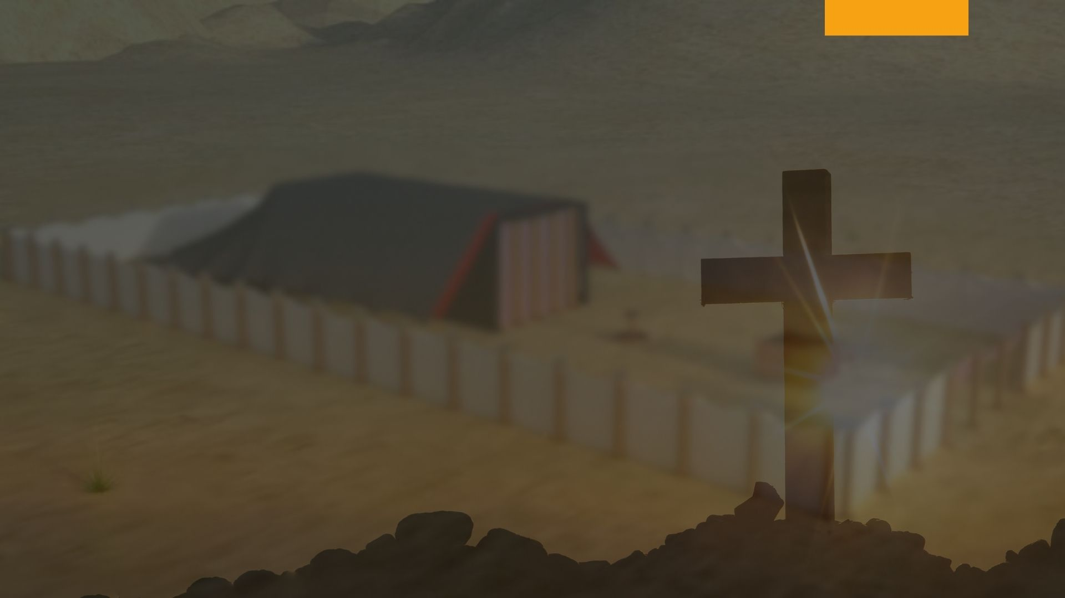
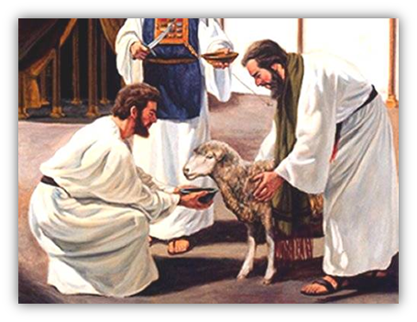
Sección V: Ofrendas Varias Capítulo XVII: La Ofrenda por el Pecado.

Slide 3
La Ofrenda por el Pecado
En ninguno de los tipos era el adorador individual llevado a sentirse tan cerca del servicio del santuario, como en la ofrenda por el pecado.

Slide 4
La Ofrenda por el Pecado
No existe ninguna parte de la adoración religiosa que lleve al adorador tan cerca del Señor, que cuando el se arrodillaba a los pies del Salvador, confesando sus pecados, y conociendo la fuerza de la promesa, “Si confesamos nuestros pecados, Él es fiel y justo para perdonar nuestros pecados, y limpiarnos de toda maldad”. 1 Juan 1:9. Es entonces cuando el pecador arrepentido toca el borde de la túnica del Maestro, y recibe su poder sanador en el alma.

Slide 5
La Ofrenda por el Pecado
El pecado es la transgresión de la ley de Dios. Aquellos que “hubieren hecho algo contra alguno de los mandamientos de Jehová” Levítico 4:13 era culpable de pecado; y con el fin de quedar libre del pecado, debía traer una ofrenda, de manera que al ver la víctima inocente morir por sus pecados podía más plenamente comprender como el Cordero inocente de Dios podía ofrecer su vida por los pecados del mundo.

Slide 6
La Ofrenda por el Pecado
Si el pecador era un sacerdote, realizando aquel oficio sagrado donde la influencia de un acto errado podría hacer caer a otros, entonces tenía que traer un buey, un animal caro, como ofrenda por el pecado; pero si pertenecía al pueblo común, podía traer un cabrito o un cordero. El valor del animal a ser ofrecido era determinado por la posición que disfrutaba el transgresor.

Slide 7
La Ofrenda por el Pecado
La ofrenda de pecado era presentada en el atrio del santuario, en la puerta del tabernáculo de la congregación. Levítico 4:1-35. El pecador con su mano colocada sobre la cabeza del cordero, confesaba sobre ella todos sus pecados, y luego con su propia mano mataba al animal. Levítico 4:29; Números 5:7. Algunas veces la sangre era llevada al primer apartamento del santuario por el sacerdote oficiante; quien introducía su dedo en la sangre y la esparcía ante el Señor.

Slide 8
La Ofrenda por el Pecado
Los cuernos del altar de oro, el altar del incienso, también eran tocados con la sangre. El sacerdote entonces salía al atrio, y derramaba toda la sangre sobre la base del altar del holocausto. Levítico 4:7, 18, 25,30. Los cuerpos de los animales cuya sangre era llevada dentro del santuario, eran quemados fuera del campamento. Levítico 6:30. “Por lo cual también Jesús, para santificar al pueblo mediante su propia sangre, padeció fuera de la puerta“. Hebreos 13:12.

Slide 9
La Ofrenda por el Pecado
El pecador, al confesar sus pecados sobre el cordero, en tipo y sombra los transfería al cordero. La vida del cordero entonces era tomada en vez de la vida del pecador, tipificando la muerte del Cordero de Dios, quien ofrecería su vida por los pecados del mundo. La sangre del animal era impotente para eliminar el pecado, Hebreos 10:4 pero al derramar su sangre el penitente revelaba su fe en la ofrenda divina del Hijo de Dios. Cada ofrenda de pecado
debía ser sin mancha, tipificando así el sacrificio perfecto del Salvador. 1 Pedro 1:19.

Slide 10
La Ofrenda por el Pecado
Hebreos 10:4
⁴porque la sangre de los toros y de los machos cabríos no puede quitar los pecados.
1 Pedro 1:19
¹⁹sino con la sangre preciosa de Cristo, como de un cordero sin mancha y sin contaminación.

Slide 11
La Ofrenda por el Pecado
Hebreos 10:4
⁴porque la sangre de los toros y de los machos cabríos no puede quitar los pecados.
1 Pedro 1:19
¹⁹sino con la sangre preciosa de Cristo, como de un cordero sin mancha y sin contaminación.

Slide 12
La Ofrenda por el Pecado
En algunas ofrendas la sangre no era llevada dentro del santuario, pero en toda ofrenda de pecado toda la sangre era derramada sobre la base del altar del holocausto en el atrio. Cuando la sangre no era llevada dentro del primer apartamento del santuario, una porción de la carne de la ofrenda de pecado era comida por el sacerdote en el Lugar Santo. Levítico 10:18:¹⁸Ved que la sangre no fue llevada dentro del santuario, por lo que vosotros debíais comer la ofrenda en el Lugar santo, como yo mandé.

Slide 13
La Ofrenda por el Pecado
Al asimilar el sacerdote la carne de la ofrenda de pecado, y así llegaba a ser parte de su propio cuerpo; y al desempeñar la obra del santuario, él maravillosamente tipificaba como “llevó Él mismo nuestros pecados en su cuerpo sobre el madero”, 1 Pedro 2:24 y luego entró al santuario celestial con el mismo cuerpo para comparecerse delante de Dios por nosotros.

Slide 14
La Ofrenda por el Pecado
El sacerdote comía solamente la carne de la ofrenda de pecado cuando la sangre no era llevada dentro del santuario. El mandato al respecto era muy claro: “Mas no se comerá ninguna ofrenda de cuya sangre se metiere en el tabernáculo de reunión para hacer expiación en el santuario; al fuego será quemada”. Levítico 6:30. La violación de este mandato equivaldría a ignorar el significado del tipo.

Slide 15
La Ofrenda por el Pecado
El sacerdote entrando en el santuario para presentar la sangre de la ofrenda de pecado ante el Señor, era un símbolo potente de Cristo quien, por su propia sangre, entraba al santuario celestial, “habiendo obtenido eterna redención”. Hebreos 9:11-12. Por la sangre y la carne los pecados confesados del pecador en tipo eran transferidos al santuario. Estaban escondidos de la vista, porque ningún ojo humano, excepto los ojos de aquellos que oficiaban como sacerdotes, miraban dentro del santuario.

Slide 16
La Ofrenda por el Pecado
El tipo era hermoso, pero ¡cuánto más hermoso el antitipo! Cuando el pecador le coloca sus pecados sobre Cristo, “el Cordero de Dios, que quita el pecado del mundo”. Juan 1:29 esos pecados son escondidos, cubiertos por la sangre de Cristo. Romanos 4:7-8. Están todos registrados en los libros del cielo; Jeremías 2:22 pero la sangre del Salvador los cubre, y si aquel que peca es fiel a Dios, nunca serán revelados, sino que serán finalmente destruidos en el fuego del día final.

Slide 17
La Ofrenda por el Pecado
Romanos 4:7-8
⁷diciendo: "Bienaventurados aquellos cuyas iniquidades son perdonadas, y cuyos pecados son cubiertos.⁸Bienaventurado el hombre a quien el Señor no culpa de pecado".
Jeremías 2:22
²²Aunque te laves con lejía y amontones jabón sobre ti, la mancha de tu pecado permanecerá aún delante de mí, dice Jehová, el Señor.

Slide 18
La Ofrenda por el Pecado
La parte más maravillosa es que Dios mismo dice que Él los echará detrás de Sí Isaías 38:17 y no se acordará de ellos. Isaías 43:25 ¿Por qué alguno necesita llevar la carga de los pecados si tiene un Salvador tan misericordioso esperando para recibirlos?

Slide 19
La Ofrenda por el Pecado
En cada ofrenda de pecado dos cosas eran esenciales de parte del pecador: primero, reconocer su propia pecaminosidad delante de Dios, y para valorar lo suficientemente el perdón como para hacer un sacrificio para obtenerlo; segundo, para ver por fe más allá de su ofrenda, al Hijo de Dios por medio de quien él recibirá su perdón, “porque la sangre de los toros y de los machos cabríos no puede quitar los pecados”. Hebreos 10:4. Solamente la sangre de Cristo puede expiar el pecado.

Slide 20
La Ofrenda por el Pecado
En cada ofrenda de pecado dos cosas eran esenciales de parte del pecador: primero, reconocer su propia pecaminosidad delante de Dios, y para valorar lo suficientemente el perdón como para hacer un sacrificio para obtenerlo; segundo, para ver por fe más allá de su ofrenda, al Hijo de Dios por medio de quien él recibirá su perdón, “porque la sangre de los toros y de los machos cabríos no puede quitar los pecados”. Hebreos 10:4. Solamente la sangre de Cristo puede expiar el pecado.

Slide 21
La Ofrenda por el Pecado
Después que la sangre fuera presentada ante el Señor, todavía quedaba una obra importante para ser realizada por el pecador. Con sus propias manos él debía retirar toda la grosura de los diferentes órganos del animal ofrecido como una ofrenda de pecado, Levítico 7:30-31 y entregarla al sacerdote, quien la quemaba sobre el altar de bronce. A primera vista esto podría parecer una ceremonia extraña, pero cuando nos acordamos que la grosura representaba pecado, Salmos 37:20; Isaías 43:23-24 vemos que es una ceremonia apropiada.

Slide 22
La Ofrenda por el Pecado
Fue evidentemente viendo este servicio en el santuario que salvó a David de reincidir. Él había contemplado la prosperidad del impío, y estaba envidioso de ellos, hasta que “Por poco resbalaron mis pasos”; pero cuando entró al santuario, comprendió entonces el fin de los inicuos. Salmos 73:2-17.

Slide 23
La Ofrenda por el Pecado
Podemos imaginarlo observando al pecador separando la gordura y el sacerdote colocándola sobre el gran altar, y luego ver que no quedaba nada sino cenizas. En ello vio solamente cenizas como el fin definitivo de todos los que no se separan del pecado; Malaquías 4:1-3 porque si el pecado era una parte de ellos mismos, entonces cuando el pecado sea quemado, ellos serán quemados con él. La única razón por la cual Dios destruirá al pecador es porque el pecador conserva el pecado en su propio carácter, y no se separa de del mismo.

Slide 24
La Ofrenda por el Pecado
Esto era un tipo impresionante, el sacerdote esperando para que el pecador separe la gordura de la ofrenda, listo para llevarla tan pronto le fuera ofrecida. De igual manera Cristo, nuestro gran Sumo Sacerdote, está esperando porque cada pecador confiese sus pecados y se los entregue a Él para que Él a su vez puede vestir al pecador con su propio manto de justicia; Isaías 61:10 y consumir sus pecados en el fuego del día final. Pablo evidentemente se refiere a esta parte del servicio del santuario en Hebreos 4:12.

Slide 25
La Ofrenda por el Pecado
La quema de la gordura era “olor grato a Jehová” Levítico 4:31. Hay pocos olores más desagradables que la de grosura quemada y sin embargo es grato al Señor, porque tipifica el pecado consumido y el pecador salvado. Dios no toma placer alguno en la muerte del pecador; Ezequiel 33:11 pero Él se deleita en la destrucción del pecado separado del pecador. Cuando los redimidos del Señor del interior del albergue de la Nueva Jerusalén contemplan el fuego del día final consumiendo todos los pecados que ellos hayan cometido, será en realidad de olor grato para ellos. Apocalipsis 20:8-9.

Slide 26
La Ofrenda por el Pecado
Un individuo que era demasiado pobre para ofrecer un cordero como ofrenda por el pecado podía traer dos palomas; y si fuere tan pobre que no tenía dos palomas, entonces podía cazar dos palomas silvestres, y ofrecerlas como ofrenda por el pecado; pero si era demasiado débil para cazar las palomas silvestres, el Señor hizo provisión para que pudiera traer una pequeña porción de harina fina, y el sacerdote presentaría el grano molido como un tipo del cuerpo quebrantado del Salvador.

Slide 27
La Ofrenda por el Pecado
De este se dijo: “y tendrá perdón”, de igual manera que aquel que fue capaz de presentar un buey. El puñado de harina quemado correspondía a la quema de la grosura, en tipo de la destrucción final del pecado; y el remanente era comido por el sacerdote; de esa manera tipificando a Cristo cargando los pecados. Levítico 5:7-13.

Slide 28
La Ofrenda por el Pecado
En cada ofrenda por el pecado donde se ofrecía animales o pájaros, toda la sangre era derramada sobre la base del altar del holocausto en el atrio del santuario. Cuando nos acordamos de cuan particular era el Señor que todo cuanto estuviera alrededor del campamento debía mantenerse en una condición higiénica, Deuteronomio 23:14 podemos ver de forma instantánea que debió requerir de una gran labor para conservar el atrio limpio. Por lo tanto el Señor no habría ordenado que toda la sangre fuera derramada sobre la tierra en la base del altar si no hubiera contenido una lección muy importante.

Slide 29
La Ofrenda por el Pecado
La maldición del pecado descansa cada vez más pesadamente sobre la tierra. Isaías 24:5-6. Hay una sola cosa en todo el universo de Dios que puede eliminar esta maldición. “la tierra no será expiada de la sangre que fue derramada en ella, sino por la sangre del que la derramó.” Números 35:33.

Slide 30
La Ofrenda por el Pecado
Debe ser uno de la humanidad, de la misma familia que derramó la sangre. Por esa razón Cristo participó de la humanidad, llegó a ser nuestro Hermano Mayor, Hebreos 2:11 de manera que Él pueda eliminar la maldición del pecado de la tierra al igual que del pecador. Por su muerte sobre el Calvario, Cristo compró la tierra, así redimióla al igual que a sus habitantes. Efesios 1:14.

Slide 31
La Ofrenda por el Pecado
Ya que es el pecado de la humanidad lo que contamina la tierra, en cada ofrenda por el pecado, después que se hubiera presentado la ofrenda por el pecador, el resto de la sangre era derramada sobre la tierra en la base del altar de bronce en el atrio, como tipo de la sangre preciosa de Cristo, que eliminaría todo vestigio de pecado de esta tierra, y revestirla de belleza edénica. Apocalipsis 21:1.

Slide 32
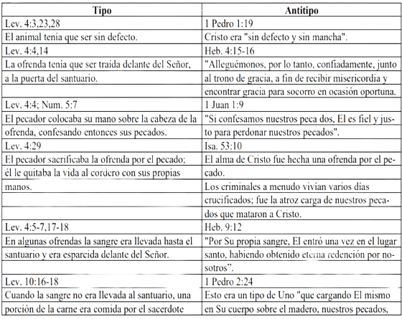
Las Ofrendas por el pecado

Slide 33
Las Ofrendas por el pecado

Slide 34
A. Tipifica cómo Cristo cargó nuestros pecados en su cuerpo
Ofrenda de pecado
Confesión de pecados sobre el cordero
B. Se requería según la posición del transgresor
Derramar la sangre sobre la base del altar
C. Tipifica la destrucción del pecado y el pecador salvado.
Comer la carne de la ofrenda
D. Tipifica la transferencia de pecados al Cordero de Dios
E. Simboliza el pecado consumido.
Separar la grosura del animal
F. Representa la eliminación de la maldición del pecado de la tierra.

Slide 35
¿Aceptas el sacrificio de Cristo como único y suficiente para el perdón de tus pecados?

